Slide 1


《数字电路与逻辑设计》
教学课件
张俊涛
电子信息与人工智能学院
Email:379100463@qq.com

Slide 2
第11章 常用数字器件的描述

Slide 3


11.1 组合逻辑器件的描述
11.2 时序逻辑器件的描述
11.3 分频器的设计及应用
本章内容
11.4 存储器及其应用
11.5 数字频率计的设计
---基于 HDL 方法
11.6 伪随机序列发生器的设计

Slide 4
11.1 组合逻辑器件
的描述

Slide 5
组合逻辑器件有逻辑门、编码器与译码器、数据选择器和数值比较器、加法器、三态器件和奇偶校验器等多种类型。
【例4-1】基本逻辑门的描述。
1. 基本逻辑门
Verilog HDL中定义了实现七种逻辑关系的基元，例化这些基元就可以描述门电路。同时，Verilog中定义了九类操作符，应用逻辑运算符或者位操作符，也可以很方便地描述门电路。
module Basic_Gates (a,b,Yand,Yor,Ynot,
Ynand,Ynor,Yxor,Yxnor);
input a,b;
output wire Yand,Yor,Ynot,Ynand,Ynor,Yxor,Yxnor;
assign Yand = a & b;
assign Yor = a | b;
assign Ynot = ~a;
assign Ynand = ~( a & b);
assign Ynor = ~(a | b);
assign Yxor = a ^ b;
assign Yxnor = ~(a ^ b);
endmodule

Slide 6
2. 编码器
编码器用于将输入的高/低电平信号转换成编码输出。
74HC148为8线-3线优先编码器，能够将8个高/低电平信号编成3位二进制码，其功能如下表所示。

Slide 7
【例4-2】应用条件语句描述74HC148。
module HC148a (
input s_n, // 控制端，低电平有效
input [7:0] i_n, // 高、低电平输入端，低电平有效
output reg [2:0] y_n, // 二进制反码输出端
output wire ys_n, // 无编码信号指示，低电平有效
output wire yex_n // 有编码输出指示，低电平有效
);
// 有无编码标志逻辑
assign ys_n = s_n ? 1'b1 : ( &i_n ? 1'b0 : 1'b1 );
assign yex_n = s_n ? 1'b1 : ( &i_n ? 1'b1 : 1'b0 );
// 编码逻辑,应用多重条件语句描述
always @(s_n,i_n) // 当控制信号或输入高、低电平发生变化时
if (!s_n) begin // 当控制信号有效时
if (!i_n[7]) y_n = 3'b000;
else if (!i_n[6]) y_n = 3'b001;
else if (!i_n[5]) y_n = 3'b010;
else if (!i_n[4]) y_n = 3'b011;
else if (!i_n[3]) y_n = 3'b100;
else if (!i_n[2]) y_n = 3'b101;
(3) if () ...
else if () ...;
else if () ...;
else ...;
else if (!i_n[1]) y_n = 3'b110;
else y_n = 3'b111;
end
else // 控制信号无效时
y_n = 3'b111;
endmodule

Slide 8
【例4-3】用分支语句描述74HC148。
module HC148b( s_n,i_n,y_n,ys_n,yex_n);
input s_n;
input [7:0] i_n;
output reg [2:0] y_n;
output wire ys_n;
output wire yex_n;
// 有无编码标志逻辑
assign ys_n = s_n ? 1'b1 : ( &i_n ? 1'b0 : 1'b1 );
assign yex_n = s_n ? 1'b1 : ( &i_n ? 1'b1 : 1'b0 );
// 编码逻辑,应用case语句描述
always @(s_n,i_n)
if (!s_n)
casex (i_n)
8'b0??????? : y_n = 3'b000;
8'b10?????? : y_n = 3'b001;
8'b110????? : y_n = 3'b010;
8'b1110???? : y_n = 3'b011;
8'b11110??? : y_n = 3'b100;
8'b111110?? : y_n = 3'b101;
case ... endcase
casez ... endcase
casex ... endcase
8'b1111110? : y_n = 3'b110;
8'b11111110 : y_n = 3'b111;
8'b11111111 : y_n = 3'b111;
default : y_n = 3'b111;
endcase
else
y_n =3'b111;
endmodule

Slide 9
【例4-4】用条件操作符描述74HC148。
module HC148c( s_n,i_n,y_n,ys_n,yex_n);
input s_n;
input [7:0] i_n;
output wire [2:0] y_n;
output wire ys_n;
output wire yex_n;
// 有无编码标志逻辑
assign ys_n = s_n ? 1'b1 : ( &i_n ? 1'b0 : 1'b1 );
assign yex_n = s_n ? 1'b1 : ( &i_n ? 1'b1 : 1'b0 );
// 编码逻辑,应用条件操作符进行描述
assign y_n = ( s_n )? 3'b111 :
( i_n[7] == 1'b0 )? 3'b000 :
( i_n[6] == 1'b0 )? 3'b001 :
( i_n[5] == 1'b0 )? 3'b010 :
( i_n[4] == 1'b0 )? 3'b011 :
( i_n[3] == 1'b0 )? 3'b100 :
( i_n[2] == 1'b0 )? 3'b101 :
( i_n[1] == 1'b0 )? 3'b110 : 3'b111 ;
endmodule

Slide 10
3. 译码器
module HC138a(s1,s2_n,s3_n,bin_code,y_n);
input s1,s2_n,s3_n;
input [2:0] bin_code;
output reg [7:0] y_n;
wire en; // 内部线网定义
assign en = s1 && (!s2_n) && (!s3_n);
always @(en,bin_code)
if (en)
case (bin_code)
3'b000 : y_n = 8'b11111110;
3'b001 : y_n = 8'b11111101;
3'b010 : y_n = 8'b11111011;
3'b011 : y_n = 8'b11110111;
3'b100 : y_n = 8'b11101111;
3'b101 : y_n = 8'b11011111;
3'b110 : y_n = 8'b10111111;
3'b111 : y_n = 8'b01111111;
default : y_n = 8'b11111111;
endcase
else y_n = 8'b11111111;
endmodule
74HC138是3线-8线译码器，能够将3位二进制码翻译成8个高/低电平信号，其逻辑功能如下表所示。
译码器可以应用行为描述、数据流描述和结构描述三种方式进行描述。

Slide 11
module HC138b(s1,s2_n,s3_n,bin_code,y_n);
input s1,s2_n,s3_n;
input [2:0] bin_code;
output wire [7:0] y_n;
wire en; // 内部线网定义
assign en = s1 && !s2_n && !s3_n;
assign y_n = ( !en )? 8'b11111111 :
( bin_code == 3'b000 )? 8'b11111110 :
( bin_code == 3'b001 )? 8'b11111101 :
( bin_code == 3'b010 )? 8'b11111011 :
( bin_code == 3'b011 )? 8'b11110111 :
( bin_code == 3'b100 )? 8'b11101111 :
( bin_code == 3'b101 )? 8'b11011111 :
( bin_code == 3'b110 )? 8'b10111111 :
( bin_code == 3'b111 )? 8'b01111111 :
8'b11111111 ;
endmodule
【例4-6】74HC138的数据流描述。

Slide 12
显示译码器用于将BCD/二进制码翻译成高/低电平信号，以驱动数码管显示数字信息。
CD4511是常用的BCD显示译码器，输出高电平有效，同时具有灯测试、灭灯和锁存三种附加功能。CD4511的逻辑功能如表所示。

Slide 13
module CD4511(le,bi_n,lt_n,bcd,seg7);
input le,bi_n,lt_n;
input [3:0] bcd;
output reg [6:0] seg7;
// 功能描述
always @( le,bi_n,lt_n,bcd )
if (!lt_n) // 灯测试信号有效时
seg7 <= 7'b1111111; // seg7: gfedcba
else if ( !bi_n ) // 灭灯输入有效时
seg7 <= 7'b0000000;
else if ( !le ) // 锁存信号无效时
case ( bcd ) // seg7: gfedcba
4'b0000 : seg7 <= 7'b0111111; //显示 0
4'b0001 : seg7 <= 7'b0000110; //显示 1
4'b0010 : seg7 <= 7'b1011011; //显示 2
4'b0011 : seg7 <= 7'b1001111; //显示 3
【例4-7】CD4511的功能描述。
4'b0100 : seg7 <= 7'b1100110; // 显示 4
4'b0101 : seg7 <= 7'b1101101; // 显示 5
4'b0110 : seg7 <= 7'b1111100; // 显示 6
4'b0111 : seg7 <= 7'b0000111; // 显示 7
4'b1000 : seg7 <= 7'b1111111; // 显示 8
4'b1001 : seg7 <= 7'b1100111; // 显示 9
default : seg7 <= 7'b0000000; // 不显示
endcase
endmodule

Slide 14
4. 数据选择器
【例4-8】74HC151的行为描述。
数据选择器在地址信号的作用下，能够从多路输入数据中选择其中一路输出。
74HC151为8选一数据选择器，具有两个互补的输出端，其逻辑功能如表所示。
module HC151(s_n,d,addr,y,w_n);
input s_n;
input [7:0] d;
input [2:0] addr;
output reg y;
output wire w_n;
// 逻辑定义
assign w_n=~y;
// 功能描述
always @(s_n,d,addr)
if (!s_n)
case (addr)
3'b000: y = d[0];
3'b001: y = d[1];
3'b010: y = d[2];
3'b011: y = d[3];

Slide 15
【例4-9】 用Verilog描述4位4选一数据选择器，用于从4路4位数据中选择其中一路输出。
3'b100: y = d[4];
3'b110: y = d[6];
3'b111: y = d[7];
default: y = d[0];
endcase
else
y = 1'b0;
endmodule
module MUX4b_4to1(s_n,addr,d0,d1,d2,d3,y);
input s_n;
input [1:0] addr;
// 4位四路数据
input [3:0] d0,d1,d2,d3;
output wire [3:0] y;
// 功能描述,应用条件操作符
assign y = ( s_n )? 4'b0000 :
( addr == 2'b11 )? d3 :
( addr == 2'b10 )? d2 :
( addr == 2'b01 )? d1 :
d0 ;
endmodule
应用EDA技术设计数字系统时，不受具体器件的限制，可以根据需要用HDL描述任何功能电路。

Slide 16
5. 数值比较器
数值比较器用于比较数值的大小。
74HC85是4位数值比较器，用于比较两个4位二进制数的大小。同时，考虑到器件功能扩展的需要，74HC85还附加有三个来自低位比较结果的输入端。

Slide 17
【例4-10】74HC85的逻辑描述。
module HC85(a,b,ia_gt_b,ia_eq_b,ia_lt_b,ya_gt_b,ya_eq_b,ya_lt_b);
// gt=greater than, eq=equal,lt=less than.
input [3:0] a,b;
input ia_gt_b,ia_eq_b,ia_lt_b;
output reg ya_gt_b,ya_eq_b,ya_lt_b;
// 内部线网定义
wire [2:0] iIN;
// 拼接操作
assign iIN={ia_gt_b,ia_eq_b,ia_lt_b};
always @(a,b,iIN) // 组合过程，比较逻辑
if (a > b) begin ya_gt_b = 1'b1; ya_eq_b = 1'b0; ya_lt_b = 1'b0; end
else if (a < b) begin ya_gt_b = 1'b0; ya_eq_b = 1'b0; ya_lt_b = 1'b1; end
else if (iIN == 3'b100) begin ya_gt_b = 1'b1; ya_eq_b = 1'b0; ya_lt_b = 1'b0; end
else if (iIN == 3'b001) begin ya_gt_b = 1'b0; ya_eq_b = 1'b0; ya_lt_b = 1'b1; end
else begin ya_gt_b = 1'b0; ya_eq_b = 1'b1; ya_lt_b = 1'b0; end
endmodule

Slide 18
6. 三态缓冲器
三态缓冲器有低电平、高电平和高阻三种输出状态，用于总线驱动或双向数据接口的构建。
三态缓冲器有三态反相器和三态驱动器两种类型。当控制端有效时，三态反相器的输出与输入反相，三态驱动器的输出与输入同相。
74HC240/244是双4位三态缓冲器，其中74HC240为三态反相器，74HC244为三态驱动器。
74HC240/244的逻辑功能如下表所示。
module HC240(g1_n,a1,y1,g2_n,a2,y2);
input g1_n,g2_n; // 控制端
input [3:0] a1,a2; // 数据输入端
output wire [3:0] y1,y2;
// 功能描述,应用条件操作符
assign y1 = (!g1_n)? ~a1 : 4'bz;
assign y2 = (!g2_n)? ~a2 : 4'bz;
endmodule

Slide 19
74HC245为8位双向驱动器，逻辑功能如右表所示。
module HC245(port_a,port_b,dir,oe_n);
input dir,oe_n;
inout reg [7:0] port_a,port_b;
always @(port_a,port_b,dir,oe_n)
if ( !oe_n )
if (dir == 1'b0) begin
port_a <= port_b; port_b <= 8'bz; end
else begin
port_b <= port_a; port_a <= 8'bz; end
else begin
port_a <= 8'bz; port_b <= 8'bz; end endmodule

Slide 20
6.奇偶校验器
奇偶校验是并行通信中最基本的检错方法，分为奇校验和偶校验两种。
74LS280是集成奇偶校验发生/校验器，具体功能如表所示。
reg sum=0;
always @ (din) begin
integer i;
for ( i=8; i>=0; i=i-1;)
if ( din[i] ) sum=sum+1;
case (sum)
0：begin ... end
1：begin ... end
default: begin ... end
endcase
end
module LS280 (din,y_odd,y_even);
input [8:0] din; // 9位输入数据
// 奇校验码，偶校验码
output wire y_odd,y_even;
// 数据流描述
assign y_odd = ~(^din); // 奇校验码输出
assign y_even = ^din; // 偶校验码输出
endmodule

Slide 21
11.2 时序逻辑器件
的描述

Slide 22
◆ 时序逻辑电路的定义
Y=F(X,Q)
◆ 时序逻辑电路的一般结构
同步计数器
异步计数器
锁存器 (latch)
触发器 (Flip-Flop)
二进制计数器
十进制计数器
任意进制计数器
◆ 时序逻辑器件的种类
加法计数器
减法计数器
加/减计数器
寄存器
移位寄存器
(1) 寄存器
(2) 计数器

Slide 23
1. 锁存器与触发器
锁存器与触发器是两种最基本的存储电路。 锁存器是电平敏感器件，而触发器是边沿触发器件。
为了使用灵活方便，商品化的锁存器/触发器都附加有复位端（和置位端），分为异步复位和同步复位两类。
描述具有异步复位功能的JK触发器的Verilog代码参考如下：
module JKFF_async_rst(clk,rst_n,j,k,q);
input clk,rst_n;
input j,k;
output reg q;
always @( posedge clk or negedge rst_n )
if ( !rst_n ) // 低电平有效
q <= 1'b0;
else
case ( {j,k} )
2'b01 : q <= 1'b0; // 置0
2'b10 : q <= 1'b1; // 置1
2'b11 : q <= ~q; // 翻转
default : q <= q; // 保持
endcase
endmodule

Slide 24
描述具有异步复位功能的D触发器的Verilog代码参考如下:
描述具有同步复位功能的D触发器的Verilog代码参考如下:
module DFF_async_rst(clk,rst_n,d,q);
input clk,rst_n,d;
output reg q;
always @( posedge clk or negedge rst_n )
if ( !rst_n )
q <= 1'b0;
else
q <= d;
endmodule
module DFF_sync_rst(clk,rst_n,d,q);
input clk,rst_n,d;
output reg q;
always @ ( posedge clk )
if ( !rst_n )
q <= 1'b0;
else
q <= d;
endmodule

Slide 25
74HC74
74HC112

Slide 26
2. 寄存器与移位寄存器
74HC573是8位三态寄存器，内部由D锁存器构成，在微处理器/控制器系统中用于数据或者地址信号的锁定。
【例4-14】74HC573的功能描述。
module HC573(d,le,oe_n,q);
input [7:0] d;
input le,oe_n;
output wire [7:0] q;
// 定义内部变量
reg [7:0] qtmp;
// 三态输出
assign q = (!oe_n)? qtmp : 8'bz;
// 锁存过程
always @( d, le )
if ( le ) qtmp <= d;
endmodule

Slide 27
74HC574是8位三态寄存器，内部由D触发器构成，在微处理器/控制器系统中用于数据或者地址信号的锁定。
【例4-15】74HC574的功能描述。
module HC574(d,clk,oe_n,Q);
input [7:0] d;
input clk,oe_n;
output wire [7:0] q;
// 内部变量定义
reg [7:0] qtmp;
// 三态输出
assign q = (!oe_n)? qtmp : 8'bz;
// 锁存过程
always @(posedge clk)
qtmp <= d;
endmodule

Slide 28
74HC194是四位双向移位寄存器，具有异步复位，同步左移/右移、并行输入和保持功能。74HC194的功能如表4-11所示。
if (!rd_n)
q <= 4'b0000;
else
case (s)
2'b01: // 右移
q[0:3] <= {dir,q[0:2]};
2'b10: // 左移
q[0:3] <= {q[1:3],dil};
2'b11: // 并行输入
q <= din;
default: // 保持
q <= q;
endcase
endmodule
【例4-16】74HC194的功能描述。
module HC194(clk,rd_n,s,din,dil,dir,q);
input clk,rd_n,dil,dir;
input [0:3] din;
input [1:0] s;
output reg [0:3] q;
// 功能描述
always @(posedge clk or negedge rd_n)

Slide 29
74HC160/162为常用的同步十进制计数器，74HC161/163为常用的同步十六进制计数器。74HC160/161/162/163的管脚排列完全相同，不同的是，74HC160/161具有异步复位功能，具体功能如表4-12所示，74HC162/163具有同步复位功能，具体功能如表4-13所示。

Slide 30
【例4-17】74HC160的功能描述。
【例4-18】74HC163的功能描述。
module HC160(clk,rd_n,ld_n,ep,et,d,q,co);
input clk,rd_n,ld_n,ep,et;
input [3:0] d;
output reg [3:0] q;
output wire co;
// 进位逻辑
assign co = (( q == 4'b1001 ) & et );
// 计数过程
always @( posedge clk or negedge rd_n )
if ( !rd_n )
q <= 4'b0000;
else if ( !ld_n ) q <= d;
else if ( ep & et )
if ( q == 4'b1001 ) q <= 4'b0000;
else q <= q + 1'b1;
endmodule
module HC163(clk,clr_n,ld_n,ep,et,d,q,co);
input clk,clr_n,ld_n,ep,et;
input [3:0] d;
output reg [3:0] q;
output wire co;
// 进位逻辑
assign co = ( (q == 4'b1111 ) & et );
// 计数过程
always @( posedge clk )
if ( !clr_n )
q <= 4'b0000;
else if ( !ld_n )
q <= d;
else if ( ep & et )
q <= q + 1'b1;
endmodule

Slide 31
74HC191是单时钟16进制加/减计数器，功能如表4-14所示，其中U'/D是计数方式控制端，当U'/D=0时实现加法计数，U'/D＝1时实现减法计数。进/借位信号C/B在进行加法计数时，在状态“1111”输出进位信号，在进行减法计数时，在状态“0000”输出借位信号。
【例4-19】74HC191的功能描述。
module HC191(clk,s_n,ld_n,und,d,q,ocb);
input clk,s_n,ld_n,und;
input [3:0] d;
output reg [3:0] q;
output wire ocb;
// 进位和借位逻辑
assign ocb = (~und &( q==4'b1111 )) |
( und &(q == 4'b0000));
// 计数过程
always @(posedge clk or negedge ld_n)
if ( !ld_n ) q <= d;
else if ( !s_n )
if ( !und ) q <= q + 1'b1;
else q <= q - 1'b1;
endmodule

Slide 32
11.3 分频器及其应用

Slide 33
CD4060:
14级异步二进制
计数器/分频器，
带RC或者晶振电路。
同步计数器同样具有分频功能：

Slide 34
分频器是一种时序逻辑电路，用于降低信号的频率。
设分频器时钟信号的频率用f_{clk}表示，分频输出信号的频率用f_{fpout}表示，则N分频器输出信号的频率与时钟信号频率之间的关系为：f_{fpout}=f_{clk}/N。
根据分频系数N的特点，可将分频器分为偶分频器，奇分频器和半小数分频器三种基本类型。
通用分频器的实现方法是：应用 N 进制计数器(状态：0~N-1)，将待分频的信号作为计数器的时钟脉冲，分频信号作为输出。设 M 为 1~N-1 之间的任意整数，在计数器从 0 计到 M-1 期间， 分频信号输出为低（或高）电平，再从 M 计到 N-1 期间，分频信号输出为高（或低）电平。 其中 M 的具体数值可根据占空比的要求进行调整。
【例4-20】通用N分频器的功能描述。
module fp_N ( clk,en,N,M,fp_out );
input clk,en; // en为分频器控制(enable)信号，高电平有效
input [11:0] N; // 分频系数N，定义为12位时最大分频系数为4095

Slide 35
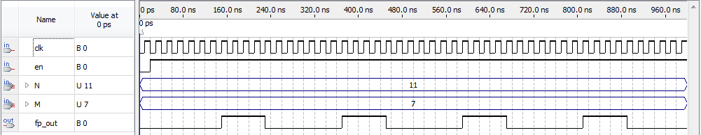
input [11:0] M; // 高低电平分界设置，根据需要可在1~4095之间调整
output wire fp_out; // 分频输出信号
// 定义内部计数器
reg [11:0] cnt; // 容量应满足2^{n}≥N
assign fp_out = ( cnt < M ) ? 1'b0 : 1'b1; // 分频输出
// 分频过程
always @( posedge clk )
if ( !en ) cnt <= 12'b0; // 控制信号无效时
else if ( cnt < N-1 )
cnt <= cnt + 1'b1;
else cnt <= 12'b0;
endmodule

Slide 36
4.3.1 偶分频器
偶分频器的分频系数N为偶数。
输出为方波的偶分频器除了应用例4-20的通用分频器，取M=N/2的实现方法之外，还有另一种实现方法：应用N/2进制计数器，将待分频的信号作为计数器的时钟脉冲，分频信号作为输出。每当计数器计满N/2个脉冲时，控制分频输出信号翻转，同时将计数器清零，在下次时钟到来时重新开始计数。如此循环反复，可以实现任意偶数分频。
【例4-21】偶分频器的功能描述。
module fp_even( clk,en,N_even,fp_out );
input clk,en; // en为分频器控制(enable)信号，高电平有效
input [11:0] N_even; // 偶分频系数N，定义12位时最大分频系数为4094
output reg fp_out; // 分频信号输出
// 定义内部n位计数器
reg [11:0] cnt; // 计数容量应满足2^{n}≥(N/2)
// 分频过程

Slide 37
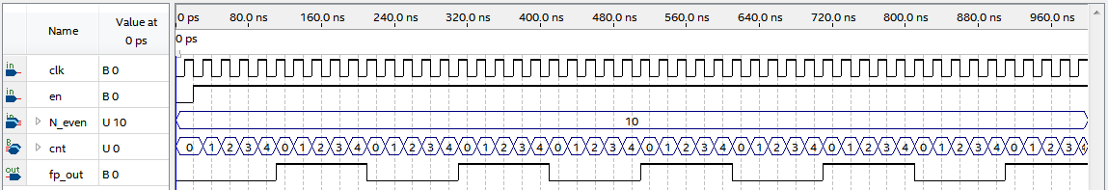
always @ ( posedge clk )
if ( !en ) // 控制信号无效时
begin cnt <= 12'b0; fp_out<= 1'b0; end
else
if ( cnt < ( N_even/2-1 ))
cnt <= cnt + 1'b1;
else
begin cnt <= 12'b0; fp_out<= ~fp_out; end
endmodule
取N_even=10时，偶分频器的仿真结果如图所示。

Slide 38
4.3.2 奇分频器
奇分频器的分频系数 N 为奇数。
如果不要求分频输出信号为方波，奇分频可以用通用分频器实现。
如果要求分频输出信号为方波，则具体的实现方法是：应用两个N进制计数器，将待分频的信号作为计数器的时钟脉冲，分别在时钟脉冲的上升沿和下降沿进行N进制计数。当计数器从0计到(N-1)/2时分频输出为低电平，再从(N+1)/2计到N-1时分频输出为高电平，分别得到两个占空比非50%的分频信号，然后将两个分频输出信号相或即可得到方波信号。
【例4-22】奇分频器的功能描述。
module fp_odd(clk,en,N_odd,fp_out);
input clk,en; // en为分频器控制信号，高电平有效
input [11:0] N_odd; // 奇分频系数N，定义为12位最大分频系数为4095
output wire fp_out;
reg [11:0] cnt1,cnt2; // 内部n位计数器,计数容量应满足2^{n}>N
(* synthesis,probe_port,keep *) wire fp1,fp2; // 内部线网

Slide 39
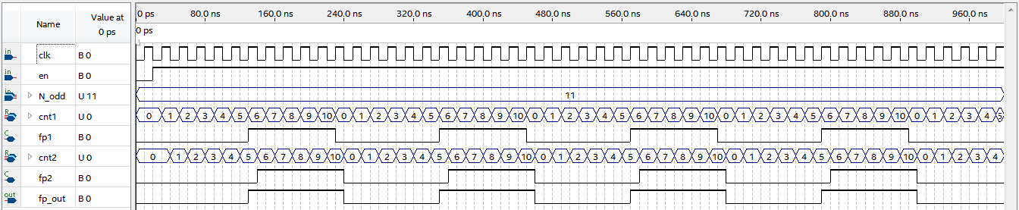
assign fp1 = (cnt1 <= (N_odd-1)/2)? 0:1; // 输出逻辑
assign fp2 = (cnt2 <= (N_odd-1)/2)? 0:1;
assign fp_out = fp1 | fp2;
always @( posedge clk ) // 上升沿计数
if ( !en ) cnt1 <= 12'b0;
else if ( cnt1 < N_odd-1 ) cnt1 <= cnt1 + 1'b1;
else cnt1 <= 12'b0;
always @ ( negedge clk ) // 下降沿计数
if ( !en ) cnt2 <= 12'b0;
else if ( cnt2 < N_odd-1 ) cnt2 <= cnt2 + 1'b1;
else cnt2 <= 12'b0;
endmodule
取N_odd=11时，奇分频器的仿真结果如图所示。

Slide 40
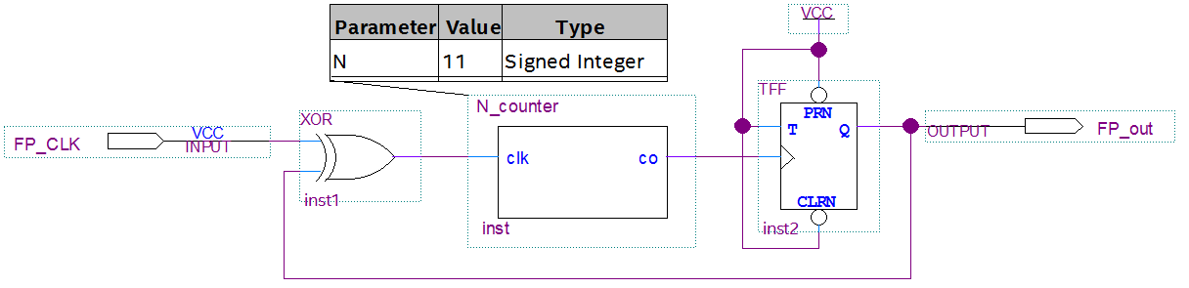
4.3.3 半整数分频器
半整数分频器是指分频系数为整数一半（如10.5）的分频器。
半整数分频器的实现电路如图4-5所示，其中模块N_Counter为上升沿工作的N进制计数器，co为其进位信号。
按照上述工作原理，描述分频系数为10.5的半分频器的Verilog参考代码如下：
module fp10p5(clk,fp_out);
input clk;
output wire fp_out;
// 定义内部变量和信号
reg [3:0] cnt;
(* synthesis,probe_port,keep *) wire co;

Slide 41
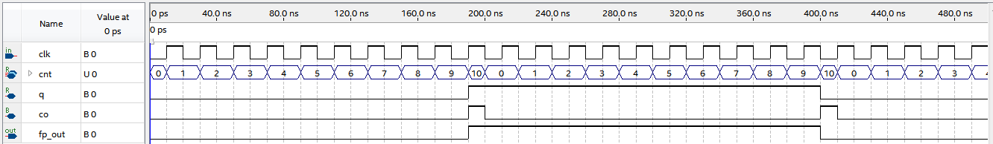
reg q;
wire cnt_clk;
// 描述异或门和输出
assign cnt_clk = clk ^ q;
// 描述输出
assign fp_out = q;
// 进位信号
assign co = ( cnt == 4'd10 );
// 描述11进制计数器
always @( posedge cnt_clk )
if ( cnt == 4'd10 )
cnt <= 4'd0;
else
cnt <= cnt + 1'b1;
// 描述T'触发器
always @( posedge co )
q <= ~q ;
endmodule
上述代码的仿真结果如图所示。

Slide 42
4.3.4 分频器的应用
分频器在电子系统中应用广泛。例如，要使用逻辑电路控制直流电机的速度，通常采用图4-7所示的脉冲周期固定、占空比可调的PWM信号应用图4-8所示的驱动电路控制直流电机的转速，其中SSR为固态继电器（Solid State Relay），而PWM信号则基于例4-20所示的通用分频器实现。
应用PWM控制电机转速的原理是：PWM输出脉冲的平均直流量与占空比成正比。PWM信号的占空比越大，电机得到的平均电流量越大，电机的转速就越高。所以，只需要改变PWM信号的占空比，就可以调节电机的转速。

Slide 43
【例4-23】设计输出频率为2kHz、占空比在0~100%之间可调PWM信号的应用电路。要求占空比的分辨率为1%。
分析：要求PWM的占空比在0~100%之间可调、分辨率为1%时，应有101种控制字。若用复位信号控制占空比为1、用100进制BCD码计数器控制实现占空比为0~99%时，刚好能够满足分辨率要求。
将DE2-115开发板提供的50MHz晶振信号分频至2kHz，则分频计数器的计数容量应为：50×10⁶/(2×10³)=25000
要产生101种占空比，则需要将计数器的容量等分为100份，每份应占 （25000/100=）250个计数值。当分频计数器的计数值小于“占空比的数值×250”时，PWM输出为高电平，否则输出为低电平。
设计过程：根据上述分析，产生频率为2kHz、占空比满足设计要求的PWM信号的模块Verilog参考代码如下：

Slide 44
module pwm_N(clk_50,clr_n,BCDduty,pwm);
input clk_50; // 50MHz晶振输入
input clr_n; // 复位信号，低电平有效
input [7:0] BCDduty; // 用两位BCD码表示的占空比值
output reg pwm; // 输出的PWM信号
// 参数定义
parameter N=25000,M=250;
// 内部线网和变量定义
reg [14:0] cnt_q; // 定义内部15位计数器，其中2¹⁵=32768>N（=25000)
wire [6:0] duty; // 7位二进制数表示的占空比
// 将两位BCD码表示的占空比转换为7位二进制数: 高位BCD码×10+低位BCD码
assign duty = (BCDduty[7:4]<<3) + (BCDduty[7:4]<<1) + BCDduty[3:0];
// 分频计数过程
always @ ( posedge clk_50 or negedge clr_n )
if ( !clr_n )
cnt_q <= 15'b0;
else if ( cnt_q == N - 1 )

Slide 45
新建工程，将上述代码经编译、综合后封装后，并嵌入逻辑分析仪进行测试。设置逻辑分析仪时钟频率为2k×100=200kHz，设置采样深度为1k（=10×100）。设置占空比分别为25%、50%和75%进行测试，分析结果如图所示。
cnt_q <= 15'b0;
else
cnt_q <= cnt_q + 1'b1;
// 控制PWM输出
always @( clr_n,duty,cnt_q )
if ( !clr_n )
pwm = 1'b1;
else if ( cnt_q < duty*M )
pwm = 1'b1;
else
pwm = 1'b0;
endmodule
用PWM信号驱动EDA开发板上的发光二极管，则能够根据占空比的大小调节发光二极管的亮度。另外，还可以应用三组PWM信号控制一组红、绿、蓝三基色发光二极管，通过不同占空比的组合来调节灯光的色调和亮度。

Slide 46
利用不同分频系数的分频器能够产生不同频率信号的功能，还可以应用分频器设计音乐播放器或者实现电子琴。
【例4-24】设计数控分频器，能够产生音乐中的音调。
分析：十二平均律是把两倍音程（从f₀到2f₀）几何平均分成12个半音的音律体制，两个相邻半音之间的频率之比为倍。
国际标准音规定，钢琴小字一组的a音的频率为440Hz，因此，根据频率的比例关系，可以推算出所有音调的频率。

Slide 47
音调可以应用分频器来实现。基于DE2-115开发板实现时，为了简化分频电路设计，首先定制锁相环ALTPLL（或者设计分频器）将板载的50MHz晶振信号分频为440kHz，然后再根据每个音调的频率值基于440kHz计算分频系数。
小字组和小字1~3组音调对应的（16进制）分频系数值如表4-16所示。

Slide 48
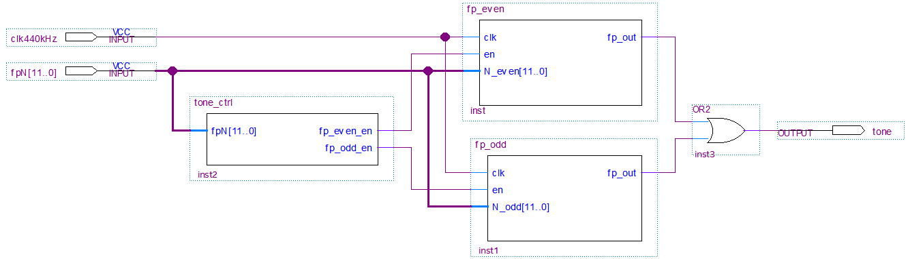
设计过程：从表4-16可以看出，小字组音调中最大分频系数为D24，小字3组音调中最小分频系数为0DF，因此数控分频器的分频系数应定义为12位二进制数。
新建工程，将例4-21所示的偶分频器和例4-22所示的奇分频器分别封装成原理图符号fp_even和fp_odd，然后设计分频器控制模块tone_ctrl，根据分频系数的奇偶性生成控制奇/偶分频器工作的控制（enable）信号。
图4-10 数控分频器顶层设计电路

Slide 49
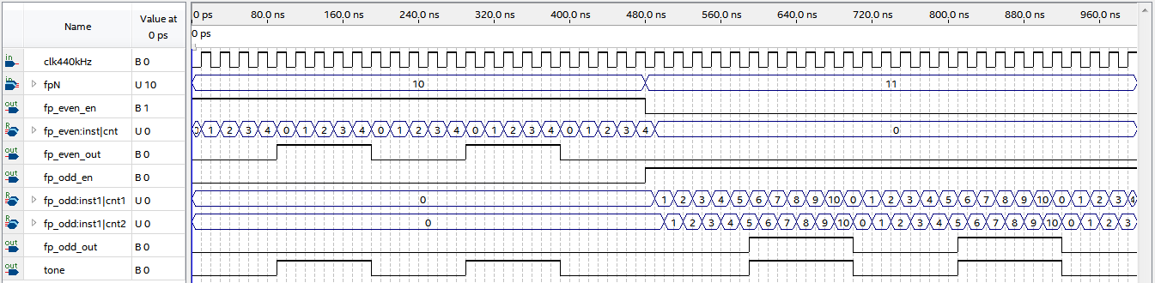
控制模块tone_ctrl的Verilog描述代码参考如下：
module tone_ctrl (fpN,fp_even_en,fp_odd_en);
input [11:0] fpN;
output wire fp_even_en,fp_odd_en;
// 控制逻辑
assign fp_even_en = ( fpN == 12'b0 ) ? 0 : ~fpN[0];
assign fp_odd_en = ( fpN == 12'b0 ) ? 0 : fpN[0];
endmodule
取fpN=10和11时，数控分频器的仿真结果如图4-11所示。从图中可以看出，数控分频器功能正确。

Slide 50
11.4 存储器及其应用

Slide 51
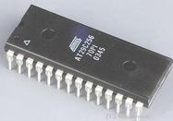
◆ 什么是存储器？
以结构化方式存储大量二值信息的半导体器件。
◆ 存储器容量的表示方法
2k×8
存储器单元数×每个单元的存储位数
2^{n}×b
Read Only Memory
Random Access Memory
◆ 存储器的分类
● 只读存储器 (ROM)
● 随机存取存储器 (RAM)
掩膜ROM
PROM
EPROM
*E²PROM
*快闪存储器
*静态RAM(SRAM)
*动态RAM(DRAM)
程序存储器
数据存储器

Slide 52
存储器分为ROM和RAM两种基本类型。ROM分为单口ROM和双口ROM两种类型。RAM分为单口RAM、双口RAM和伪双端口RAM三种类型。除ROM和RAM之外，在数字系统设计中还经常应用一类特殊的存储器，称为FIFO，具有先进先出的特性，用于串行数据的缓存和跨时钟域数据的传输。
4.4.1 ROM
ROM本质上为组合逻辑电路。小容量的ROM可以直接应用case语句定义存储数据。描述二进制显示译码的16×7位ROM的Verilog代码参考如下：
module rom_16x7b(bincode,oHex7);
input [3:0] bincode;
output reg [6:0] oHex7;
// 存储数据描述
always @( bincode )
case ( bincode ) // gfedcba, 高电平有效
4'b0000 : oHex7 = 7'b0111111; // 显示 0
4'b0001 : oHex7 = 7'b0000110; // 显示 1
CD4511

Slide 53
4'b0010 : oHex7 = 7'b1011011; // 显示 2
4'b0011 : oHex7 = 7'b1001111; // 显示 3
4'b0100 : oHex7 = 7'b1100110; // 显示 4
4'b0101 : oHex7 = 7'b1101101; // 显示 5
4'b0110 : oHex7 = 7'b1111101; // 显示 6
4'b0111 : oHex7 = 7'b0000111; // 显示 7
4'b1000 : oHex7 = 7'b1111111; // 显示 8
4'b1001 : oHex7 = 7'b1101111; // 显示 9
4'b1010 : oHex7 = 7'b1110111; // 显示 A
4'b1011 : oHex7 = 7'b1111100; // 显示 b
4'b1100 : oHex7 = 7'b0111001; // 显示 c
4'b1101 : oHex7 = 7'b0011110; // 显示 d
4'b1110 : oHex7 = 7'b1111001; // 显示 E
4'b1111 : oHex7 = 7'b1110001; // 显示 F
default : oHex7 = 7'b0000000; // 不显示
endcase
endmodule

Slide 54
【例4-25】设计数码序列控制电路，能够在单个数码管上依次循环显示自然数序列（0~9）、奇数序列（1、3、5、7、9）、音乐序列（0~7）和偶数序列（0、2、4、6、8）。
分析：自然序列有10个数码，奇数序列和偶数序列分别有5个数码，音乐顺序有8个数码，因此一个完整的显示循环共有28个数码。因此，先描述28×4位的ROM,并应用case语句定义28个单元的数据为序列BCD码，再设计一个28进制计数器，将计数器的状态作为ROM的地址，驱动ROM输出BCD码序列，最后再应用显示译码器将BCD码译为七段码输出，驱动数码管显示相应的数字。
module SEG_controller(iclk,rst_n,oseg7);
input iclk,rst_n;
output reg [6:0] oseg7;
// 内部寄存器变量定义
reg [4:0] cnt_q;
reg [3:0] disp_bcd;
// 时序逻辑过程，描述28进制计数器
always @( posedge iclk or negedge rst_n )
if ( !rst_n )
cnt_q <= 5'd0;
设计过程：
描述数码序列控制电路的Verilog代码参考如下：

Slide 55
else if ( cnt_q == 5'd27 )
cnt_q <= 5'd0;
else
cnt_q <= cnt_q + 1'b1;
// 组合逻辑过程，定义显示序列BCD码
always @( cnt_q )
case( cnt_q )
5'd0 : disp_bcd = 4'd0;
5'd1 : disp_bcd = 4'd1;
5'd2 : disp_bcd = 4'd2;
5'd3 : disp_bcd = 4'd3;
5'd4 : disp_bcd = 4'd4;
5'd5 : disp_bcd = 4'd5;
5'd6 : disp_bcd = 4'd6;
5'd7 : disp_bcd = 4'd7;
5'd8 : disp_bcd = 4'd8;
5'd9 : disp_bcd = 4'd9;
5'd10 : disp_bcd = 4'd1;
5'd11 : disp_bcd = 4'd3;
5'd12 : disp_bcd = 4'd5;
5'd13 : disp_bcd = 4'd7;
5'd14 : disp_bcd = 4'd9;
5'd15 : disp_bcd = 4'd0;
5'd16 : disp_bcd = 4'd1;
5'd17 : disp_bcd = 4'd2;
5'd18 : disp_bcd = 4'd3;
5'd19 : disp_bcd = 4'd4;
5'd20 : disp_bcd = 4'd5;
5'd21 : disp_bcd = 4'd6;
5'd22 : disp_bcd = 4'd7;
5'd23 : disp_bcd = 4'd0;
5'd24 : disp_bcd = 4'd2;
5'd25 : disp_bcd = 4'd4;
5'd26 : disp_bcd = 4'd6;
5'd27 : disp_bcd = 4'd8;
default : disp_bcd = 4'd0;
endcase
always @ (posedge iclk) // 显示译码输出
case ( disp_bcd )
4'd0 : oseg7 <= 7'b1000000;
4'd1 : oseg7 <= 7'b1111001;
4'd2 : oseg7 <= 7'b0100100;
4'd3 : oseg7 <= 7'b0110000;
4'd4 : oseg7 <= 7'b0011001;
4'd5 : oseg7 <= 7'b0010010;
4'd6 : oseg7 <= 7'b0000010;
4'd7 : oseg7 <= 7'b1111000;
4'd8 : oseg7 <= 7'b0000000;
4'd9 : oseg7 <= 7'b0010000;
default : oseg7 <= 7'b1111111;
endcase
endmodule

Slide 56
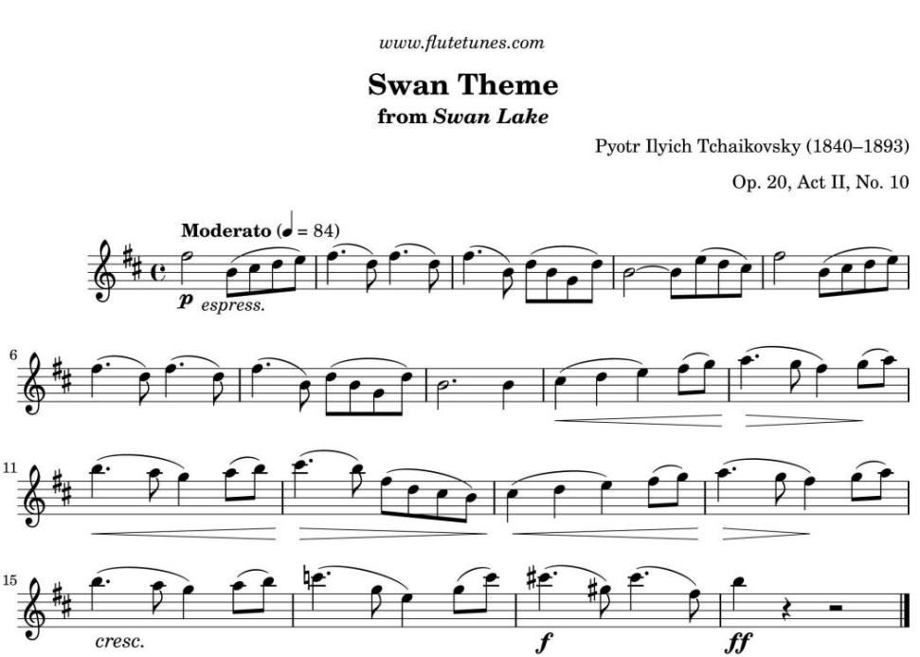
一般地，通用ROM可以用寄存器数组描述，然后将定义存储数据的存储器初始化数据文件（.mif或者.hex）加载到寄存器数组中实现。
【例4-26】设计音乐播放器，能够在时钟脉冲的作用下播放乐曲。
分析：乐曲由音符构成，而音符有音调和时长两个基本要素。 音调可以用数控分频器产生，时长由分频系数切换的间隔时间决定。
将音符的时长和音调的分频系数存入ROM中，然后在时钟脉冲的作用下输出，控制分频器即可实现乐曲的自动播放。
设计过程：以播放舞剧《天鹅湖》场景音乐为例说明。

Slide 57
表示音符时长的数值按表4-17进行定义。由于乐谱中标记的演奏速度为每分钟84个四分音符，而一个4分音符的时长等于两个8分音符的时长，因此读取ROM中的数据需要使用（84×2/60 =）2.8Hz的时钟信号。
将440kHz分频为2.8Hz的分频器描述代码参考如下：
由于音符的时长需要用4位二进数表示，音符的分频系数需要用12位二进制数表示，因此，需要定义84×16位 ROM，其中每个单元高4位表示音符的时长，低12位表示分频系数。
module fp440k_2p8Hz (iclk440k, oclk2p8);
input iclk440k;
output wire oclk2p8;
// 参数定义
parameter N=157143; // 注：440kHz/2.8Hz≈157143
// 内部变量定义
reg [17:0] fp_cnt; // 18位计数容量
// 时钟输出，定义占空比（≈50%）
assign oclk2p8 = ( fp_cnt < (N-1)/2)) ? 0: 1;
// 分频过程
always @ ( posedge iclk440k )
if ( fp_cnt == N-1)
fp_cnt <= 18'b0;
else
fp_cnt <= fp_cnt + 1'b1;
endmodule

Slide 58
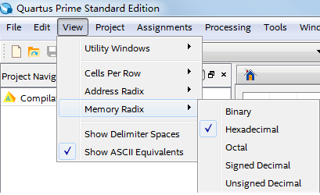
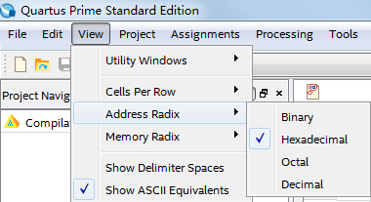
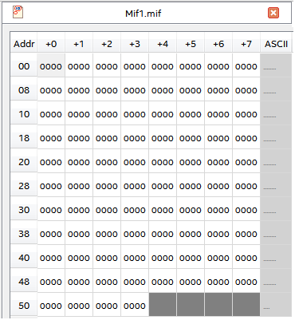
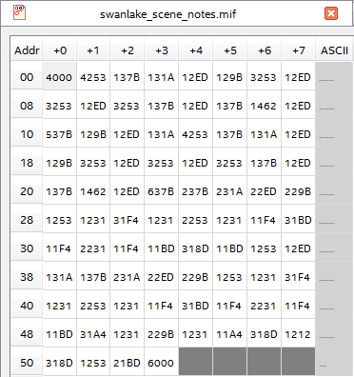
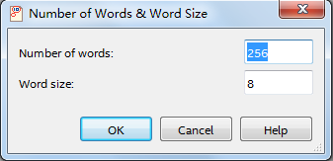
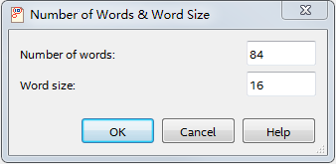
存储器初始化文件swanlake_scene_notes.mif定制过程:

Slide 60
设计音乐播放控制模块，将文件swanlake_scene_notes.mif加载到《天鹅湖》场景音乐ROM中，然后按音符的时长控制播放。
module swanlake_controller( clk2p8Hz,rst_n,tone_fpdat );
input clk2p8Hz;
input rst_n;
output reg [11:0] tone_fpdat;
reg [15:0] swanlake_scene_rom [0:83] /* synthesis ram_init_file =
"swanlake_scene_notes.mif" */;
reg [3:0] beat_cnt; // 节拍计数
reg [6:0] tone_addr; // 音调地址
always @( posedge clk2p8Hz or negedge rst_n )
if ( !rst_n ) begin
tone_addr = 7'd0;
beat_cnt = swanlake_scene_rom[0][15:12];
tone_fpdat = swanlake_scene_rom[0][11:0]; end
else begin
beat_cnt = beat_cnt - 1'b1;
if ( beat_cnt == 0 )
if ( tone_addr == 7'd83 ) tone_addr = 7'd0;
else begin tone_addr = tone_addr + 1'b1;
beat_cnt = swanlake_scene_rom[tone_addr][15:12];
tone_fpdat = swanlake_scene_rom[tone_addr][11:0];
end
end
endmodule

Slide 61
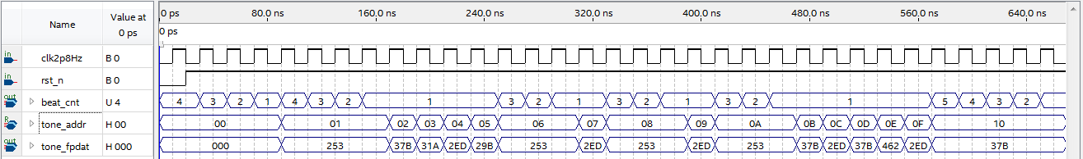
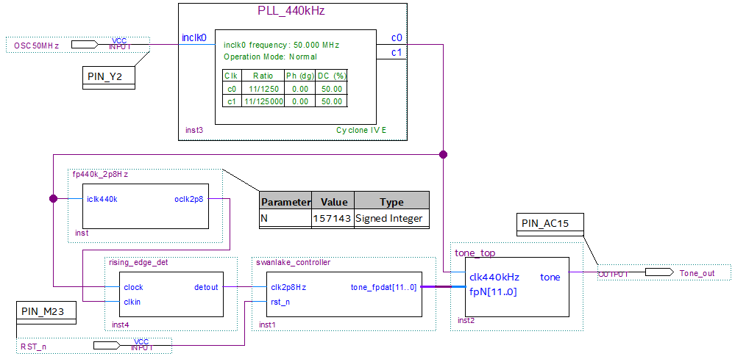
新建工程，将模块swanlake_controller全编译后，基于向量波形的方法进行功能仿真，结果如图4-16所示。从图中可以看出，播放控制模块时序正常。
建立音乐播放器顶层工程music_player，选择原理图输入方式，调用上述模块连接成图4-17所示的音乐播放器顶层设计电路。

Slide 62
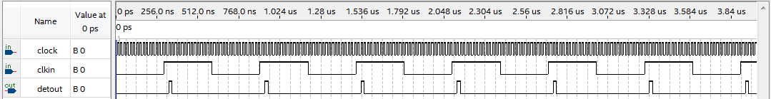
顶层电路中的模块rising_edge_det用于检测2.8Hz时钟脉冲的上升沿，用来实现模块swanlake_controller与模块tone_top之间的时钟同步，以消除异步信号采集带来的亚稳态问题。
描述上升沿检测模块的Verilog代码参考如下：
module rising_edge_det (clock, clkin, detout );
input clock; // 440kHz
input clkin; // 2.8Hz
output wire detout; // 检测输出
reg [0:2] dat_reg; // 移位寄存器定义
// 右移存入过程，以消除亚稳态
always @ ( posedge clock )
dat_reg <= { clkin,dat_reg[0:1] };
// 上升沿检测逻辑
assign detout = dat_reg[1] & ~dat_reg[2] ;
endmodule
上升沿检测电路的工作原理是：
应用三级（或两级）移位寄存器，在440kHz时钟脉冲的作用下，对2.8Hz时钟信号进行采样并依次右移存入移位寄存器中。当移位寄存器中的存储数据为“x10”时，则输出时钟上升沿检测标志脉冲。

Slide 63
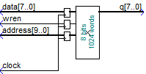
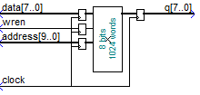
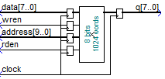
4.4.2 RAM
在基于FPGA的数字系统设计中，构建小容量RAM有两种方法：一是应用RAM IP核，基于片上存储资源构建；二是应用Verilog HDL描述，基于FPGA内部逻辑资源构建。构建片内RAM的原则是，构建较大的存储器应用片上存储资源，构建较小的存储器可以使用代码直接描述。
1.单口RAM
直接输出
单口（Single-Port）RAM具有一组地址线、一组输入数据线和一组数据输出线。由于读/写时共用时钟和地址线， 所以单口RAM的读操作和写操作不能同时进行。
锁存输出
双读写信号

Slide 64
【例4-27】1024×8位单口RAM功能描述。
module RAM_1port #( parameter ADDR_WIDTH=10
,DATA_WIDTH=8 )
( clock,data,wren,address,q );
localparam RAM_DEPTH = 1 << ADDR_WIDTH;
input clock;
input [DATA_WIDTH-1:0] data;
input wren;
input [ADDR_WIDTH-1:0] address;
output wire [DATA_WIDTH-1:0] q;
// 定义存储器
reg [DATA_WIDTH-1:0] mem [RAM_DEPTH-1:0];
always @ ( posedge clock ) // 存储过程
if ( wren )
mem[address] <= data;
assign q = mem[address]; // 直接输出型
endmodule

Slide 65
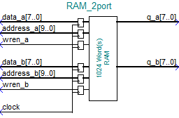
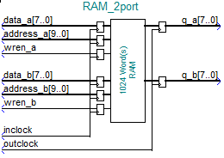
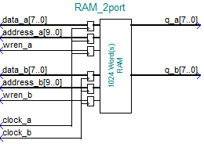
2.双口RAM
双口（Dual-Port）RAM具有两组地址线、两组输入数据线和两组输出数据线，分为单时钟和双时钟两种类型，如图4-22所示。
单时钟
由于双口RAM具有两组独立的读写端口，因此读写可以同时进行。双口RAM在异构系统中应用广泛，可以通过双口RAM实现跨时钟域数据的传输。
读写双时钟
端口双时钟
但是，如果双口RAM的两个端口同时对同一个存储单元进行读写操作，就会引发冲突。

Slide 66
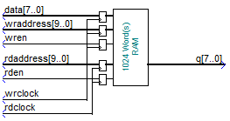
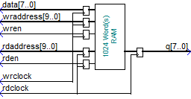
3.伪双口RAM
伪双口（Simple Dual-Port）RAM与双口RAM的区别在于一个端口只读，另一个端口只写，而双口RAM的两组端口都可以进行读写。
1024×8位伪双口RAM的电路框图如图4-23所示，其中inclock和outclock分别为写时钟和读时钟，data为写数据输入端，wraddress为写地址端，wren为写使能信号，rdaddress为读地址端，rden为读使能信号，q为读数据输出端。
直接输出
锁存输出
伪双口RAM的写入和读取的时钟独立，所以读写操作可以同时进行。

Slide 67
【例4-28】1024×8位伪双口RAM功能描述。
module DPRAM_simp #( parameter ADDR_WIDTH=10,DATA_WIDTH=8 )
( wrclock,rdclock,data,wraddress,wren,rdaddress,rden,q );
// 存储深度定义
localparam RAM_DEPTH = 1 << ADDR_WIDTH;
// 模块端口定义
input wrclock,rdclock; // 写时钟和读时钟
input [DATA_WIDTH-1:0] data; // 输入数据
input [ADDR_WIDTH-1:0] wraddress,rdaddress; // 写地址和读地址
input wren,rden; // 写控制信号读控制信号
output reg [DATA_WIDTH-1:0] q; // 数据输出
// RAM存储体定义
reg [DATA_WIDTH-1:0] ram_mem [RAM_DEPTH-1:0];
// 写过程
always @( posedge wrclock )
if ( wren )
ram_mem[wraddress] <= data;
// 读过程
always @( posedge rdclock )
if ( rden )
q <= ram_mem[rdaddress];
endmodule

Slide 68
4.4.3 FIFO
FIFO为先进先出（first-in first-out）的缓存器，通常由双口RAM附加读写逻辑电路构成。与双口RAM不同的是，FIFO没有外部地址线，只能按顺序写入和读出，而双口RAM可以根据地址对指定的存储单元进行读写。
描述FIFO有宽度（width）和深度（depth）两个主要参数，其中宽度表示每个存储单元能够存储二进制数据的位数，而深度表示存储单元的个数。
根据FIFO读写时钟的差异，将FIFO分为同步FIFO和异步FIFO两种类型。

Slide 69
同步FIFO的读操作和写操作基于同一时钟，使用读/写指针（即地址）指定数据的读写单元。写指针wp（write pointer）总是指向下一个要写入数据的单元。读指针rp（read pointer）总是指向下一个要读出数据的单元。存储深度为8的同步FIFO的工作过程示意如表4-18所示，其中灰色表示相应的单元已经写有存储数据。

Slide 70
由于同步FIFO的读/写时钟相同，所以可以通过统计数据存储个数来产生空标志（empty）和满标志（full）。FIFO初始化时数据存储个数设置为0，写入一个数据后存储个数加1，读出一个数后后存储个数减1。当数据存储个数为0时，产生empty标志；当数据存储个数等于FIFO的深度时，产生full标志。
【例4-29】1024×8位同步FIFO功能描述。
`timescale 1ns/1ps
module sync_FIFO #( FIFO_WIDTH=8 )(
input FIFO_clk, // FIFO时钟
input FIFO_rst_n, // 复位信号,低电平有效
input FIFO_rdreq, // 读请求信号
input FIFO_wrreq, // 写请求信号
input [FIFO_WIDTH-1:0] wdata, // 需要写入的数据
output reg [FIFO_WIDTH-1:0] rdata, // 读出的数据
output wire full, // FIFO满标志
output wire empty // FIFO空标志
);
// FIFO存储深度定义
parameter FIFO_ADDR=10;
localparam FIFO_DEPTH = 1 << FIFO_ADDR;
// 内部线网和变量定义
wire rden,wren; // 允许读信号和允许写信号

Slide 71
reg [FIFO_ADDR-1:0] rp,wp; // 读指针和写指针
reg [FIFO_ADDR:0] used_cnt; // 存储数据个数统计
// 描述FIFO存储实体
reg [FIFO_WIDTH-1:0] FIFO_mem [FIFO_DEPTH-1:0];
// 读写允许逻辑定义
assign rden = FIFO_rdreq && !empty ;
assign wren = FIFO_wrreq && !full ;
// 状态标志逻辑,高电平有效
assign empty = ( used_cnt == 0 );
assign full = ( used_cnt == FIFO_DEPTH );
always @( posedge FIFO_clk ) // 读过程
if ( rden )
rdata <= FIFO_mem[rp];
always @( posedge FIFO_clk ) // 写过程
if ( wren )
FIFO_mem[wp] <= wdata;
// 读指针处理过程
always @ ( posedge FIFO_clk or negedge FIFO_rst_n)
if ( !FIFO_rst_n ) rp <= 0;
else if( rden ) rp <= rp + 1;
// 写指针处理过程
always @ ( posedge FIFO_clk or negedge FIFO_rst_n)
if ( !FIFO_rst_n ) wp <= 0;
else if( wren ) wp <= wp + 1;
// 数据存储个数统计
always @( posedge FIFO_clk or
negedge FIFO_rst_n )
if ( !FIFO_rst_n )
used_cnt <= 0;
else
case ({rden,wren})
2'b01: if ( used_cnt !=
FIFO_DEPTH )
used_cnt <=
used_cnt + 1'b1;
2'b10: if ( used_cnt !=
0 )
used_cnt <=
used_cnt - 1'b1;
default:
used_cnt <=
used_cnt;
endcase
endmodule

Slide 72
11.5 数字频率计的设计
-- 基于 HDL 方法

Slide 73
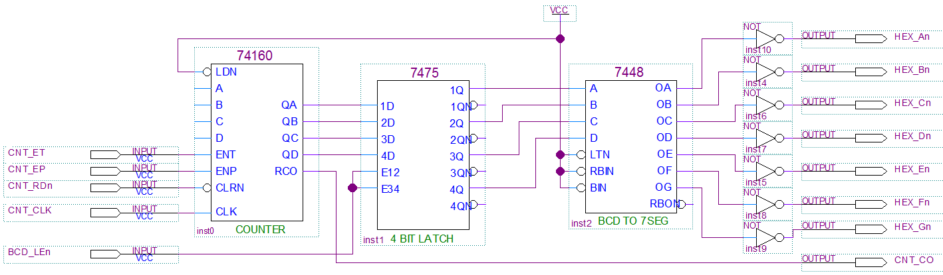
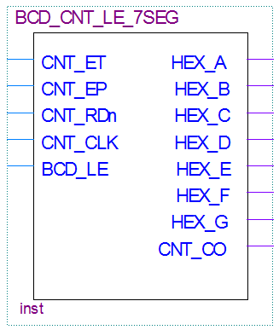
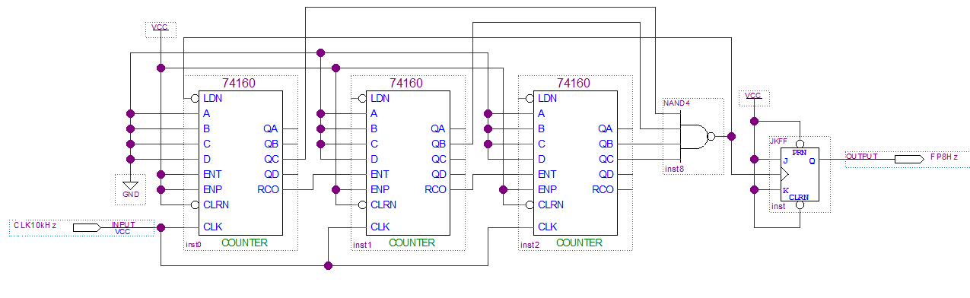
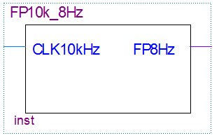
3.5节Review
74HC160+CD4511
直接测频法
1Hz~100MHz

Slide 74
基于HDL设计数字系统时，可以根据需要应用Verilog HDL描述所需要的功能电路，既有利于节约资源，同时又有利于提高系统的性能和可靠性。
本节仍以设计能够测量1Hz~100MHz信号频率的数字频率计为目标，讲述基于Verilog HDL的设计方法。频率计应用8位数码管显示频率值，要求测量误差不大于±1Hz。
频率计基于图3-83的设计方案，由主控电路、计数器、锁存与译码电路和分频电路构成。

Slide 75
1.计数、锁存与显示译码电路设计
测量1Hz~100MHz信号的频率时，计数器仍然用8个十进制计数器级联构成。
module HC160s(clk,rd_n,ep,et,q,co);
input clk;
input rd_n,ep,et;
output reg [3:0] q;
output wire co;
// 进位逻辑
assign co = (( q == 4'b1001 ) & et );
// 计数过程
always @( posedge clk or negedge rd_n )
if ( !rd_n )
q <= 4'b0000;
else if ( ep & et )
if ( q == 4'b1001 )
q <= 4'b0000;
else q <= q + 1'b1;
endmodule
描述只具有异步清零、计数允许控制和进位链接功能的同步十进制计数器的Verilog代码参考如下：

Slide 76
锁存与译码电路基于CD4511设计。
module CD4511s ( bcd,le,seg7 );
input [3:0] bcd;
input le;
output reg [6:0] seg7;
// 功能描述
always @( bcd,le )
if ( !le ) // 锁存信号无效时
case ( bcd ) // gfedcba,低电平有效
4'b0000 : seg7 <= 7'b1000000; // 显示 0
4'b0001 : seg7 <= 7'b1111001; // 显示 1
4'b0010 : seg7 <= 7'b0100100; // 显示 2
4'b0011 : seg7 <= 7'b0110000; // 显示 3
4'b0100 : seg7 <= 7'b0011001; // 显示 4
4'b0101 : seg7 <= 7'b0010010; // 显示 5
4'b0110 : seg7 <= 7'b0000010; // 显示 6
4'b0111 : seg7 <= 7'b1111000; // 显示 7
4'b1000 : seg7 <= 7'b0000000; // 显示 8
4'b1001 : seg7 <= 7'b0010000; // 显示 9
default : seg7 <= 7'b1111111; // 不显示
endcase
endmodule
为了节约FPGA资源，可以简化掉CD4511的灯测试和灭灯功能，只保留锁存功能，同时将显示译码器的输出设计为低电平有效以适应驱动DE2-115开发板上共阳数码管的需要。

Slide 77
2.主控电路设计
主控电路用于产生周期性的清零信号、闸门信号和显示刷新信号。基于HDL设计时，可以根据功能要求直接描述主控电路。
module freqer_ctrl ( clk, clr_n, cnten, dispen_n );
input clk; // 8Hz
output reg clr_n; // 计数器清零信号
output reg cnten; // 闸门信号
output reg dispen_n; // 显示刷新信号,低电平有效
// 计数器状态变量定义
reg [3:0] q;
// 10进制计数逻辑
always @( posedge clk )
if (q >= 4'b1001)
q <= 4'b0000;
else
q <= q +1'b1;
// 译码输出
always @( q )
case ( q )

Slide 78
4'b0000 : begin clr_n = 0; cnten = 0; dispen_n = 1; end
4'b0001 : begin clr_n = 1; cnten = 1; dispen_n = 1; end
4'b0010 : begin clr_n = 1; cnten = 1; dispen_n = 1; end
4'b0011 : begin clr_n = 1; cnten = 1; dispen_n = 1; end
4'b0100 : begin clr_n = 1; cnten = 1; dispen_n = 1; end
4'b0101 : begin clr_n = 1; cnten = 1; dispen_n = 1; end
4'b0110 : begin clr_n = 1; cnten = 1; dispen_n = 1; end
4'b0111 : begin clr_n = 1; cnten = 1; dispen_n = 1; end
4'b1000 : begin clr_n = 1; cnten = 1; dispen_n = 1; end
4'b1001 : begin clr_n = 1; cnten = 0; dispen_n = 0; end
default: begin clr_n = 1; cnten = 0; dispen_n = 1; end
endcase
endmodule

Slide 79
3.分频电路设计
分频电路用于为主控电路提供8Hz的时钟脉冲。
将DE2-115开发板所用的50MHz晶振分频为8Hz，需要用分频系数为（50×10⁶/8=）6250000的分频器。应用偶分频器实现。
module fp50MHz_8Hz(clk,fp_out);
input clk;
output reg fp_out;
// 参数定义
localparam N = 6250000;
// 内部变量定义
reg [21:0] cnt; // 计数变量
// 分频逻辑
always @ (posedge clk)
if ( cnt < N/2-1)
cnt <= cnt + 1'b1;
else
begin cnt <= 22'b0; fp_out<= ~fp_out; end
endmodule
.vs.第3章原理图设计方法：
为了简化分频电路设计，先定制Cyclone IV E FPGA内部的锁相环ALTPLL将50MHz的晶振信号分频为10kHz，然后再应用分频系数为（10×10³/8=）1250的分频器将频率降为8Hz。

Slide 80
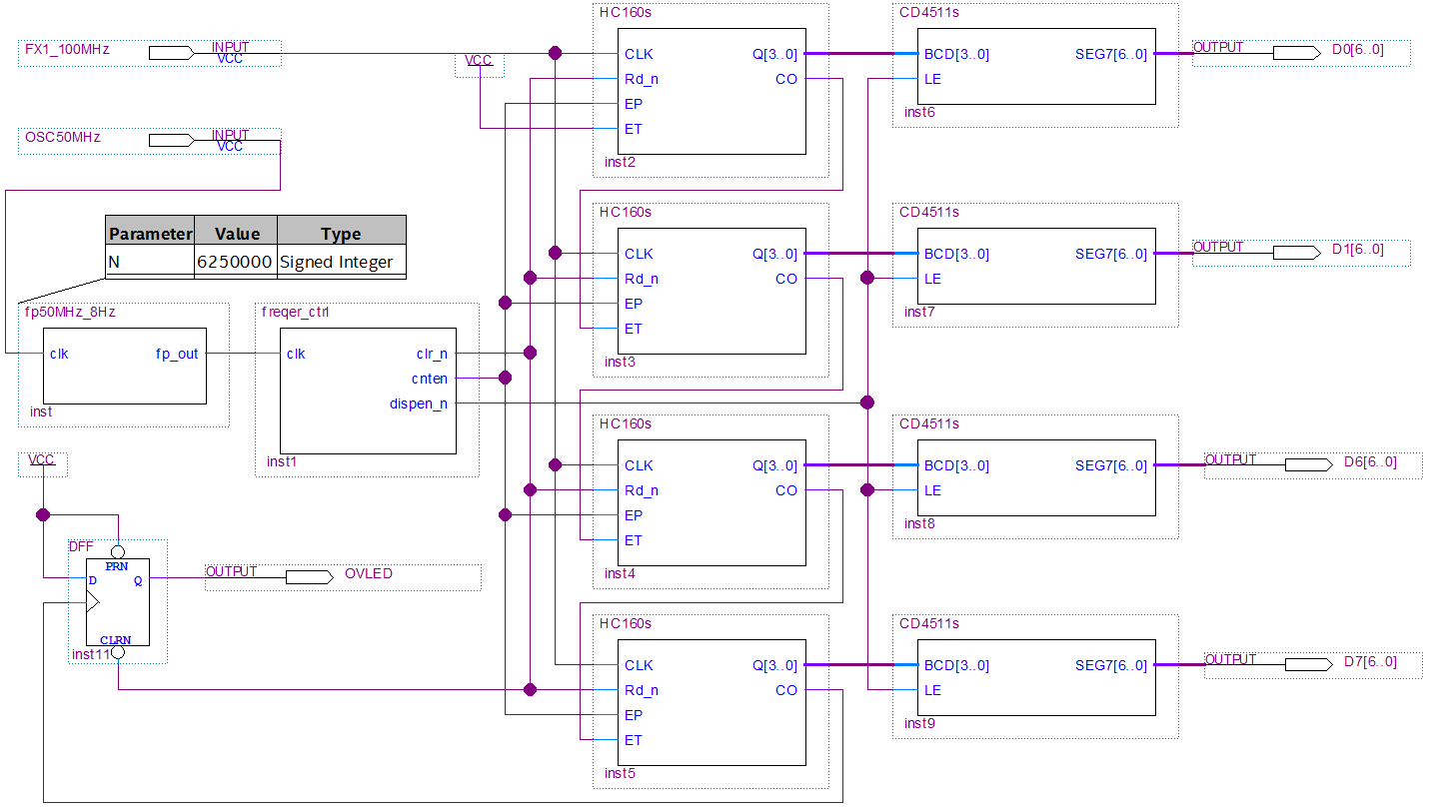
4.顶层电路设计
频率计顶层电路既可以应用原理图进行设计，也可以应用Verilog HDL进行例化描述。
（1）应用原理图设计顶层电路

Slide 81
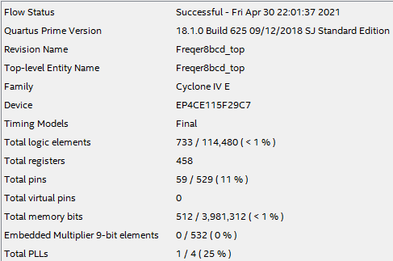
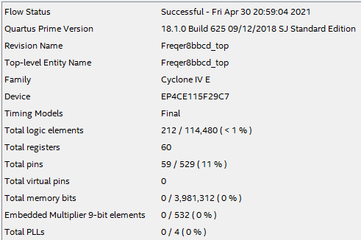
第4章 应用HDL描述综合结果
第3章原理图设计方法综合结果
从综合结果可以看出：频率计共占用212个逻辑单元和60个寄存器。与3.5节应用原理图设计的频率计相比，LE占用率约为前者的28.9%，寄存器占用率只为前者的13.1%，而且没有使用片内存储资源和锁相环。

Slide 82
（2）应用HDL例化方法描述顶层电路
module freqer8b_top(
input OSC50MHz, // 50MHz晶振输入
input fx1_100MHz, // 待测信号输入
output wire [6:0] d0,d1,d2,d3,d4,d5,d6,d7, // 8位数码管驱动输出
output wire ov_led // 超量程指示
);
// 内部线网定义
wire fp8Hz,rd_n,ep,le;
wire [3:0] bcd0,bcd1,bcd2,bcd3,bcd4,bcd5,bcd6,bcd7;
wire c1,c2,c3,c4,c5,c6,c7,co;
// 分频器例化描述,应用名称关联方式
fp50MHz_8Hz U0 (.clk(OSC50MHz),.fp_out(fp8Hz));
// 主控模块例化描述,应用名称关联方式
freqer_ctrl U1 (.clk(fp8Hz), .clr_n(rd_n),.cnten(ep), .dispen_n(le));
// 计数器模块例化描述,应用名称关联方式
HC160s U10 (.clk(fx1_100MHz),.rd_n(rd_n),.ep(ep),.et(1'b1),.q(bcd0),.co(c1));
HC160s U11 (.clk(fx1_100MHz),.rd_n(rd_n),.ep(ep),.et(c1),.q(bcd1),.co(c2));
HC160s U12 (.clk(fx1_100MHz),.rd_n(rd_n),.ep(ep),.et(c2),.q(bcd2),.co(c3));
HC160s U13 (.clk(fx1_100MHz),.rd_n(rd_n),.ep(ep),.et(c3),.q(bcd3),.co(c4));

Slide 83
HC160s U14 (.clk(fx1_100MHz),.rd_n(rd_n),.ep(ep),.et(c4),.q(bcd4),.co(c5));
HC160s U15 (.clk(fx1_100MHz),.rd_n(rd_n),.ep(ep),.et(c5),.q(bcd5),.co(c6));
HC160s U16 (.clk(fx1_100MHz),.rd_n(rd_n),.ep(ep),.et(c6),.q(bcd6),.co(c7));
HC160s U17 (.clk(fx1_100MHz),.rd_n(rd_n),.ep(ep),.et(c7),.q(bcd7),.co(co));
// 锁存与译码模块例化描述，名称关联方式
CD4511s U20 (.bcd(bcd0),.le(le),.seg7(d0));
CD4511s U21 (.bcd(bcd1),.le(le),.seg7(d1));
CD4511s U22 (.bcd(bcd2),.le(le),.seg7(d2));
CD4511s U23 (.bcd(bcd3),.le(le),.seg7(d3));
CD4511s U24 (.bcd(bcd4),.le(le),.seg7(d4));
CD4511s U25 (.bcd(bcd5),.le(le),.seg7(d5));
CD4511s U26 (.bcd(bcd6),.le(le),.seg7(d6));
CD4511s U27 (.bcd(bcd7),.le(le),.seg7(d7));
// 超量程指示模块例化描述，名称关联方式
DFF U3(.CLK(co),.CLRN(rd_n),.D(1'b1),.PRN(1'b1),.Q(ov_led));
endmodule
将频率计顶层设计工程freqer8b_top经过编译、综合与适配和引脚锁定后即可下载到FPGA中进行功能测试。
另外，还可以在频率计顶层设计电路中嵌入分频式信号源（设模块名

Slide 84
为fx32），将锁相环输出的96MHz信号分频为96MHz、48MHz、...、0.0894和0.0447Hz共32种频率信号，通过5位开关fsel选择信号源输出作为频率计的输入信号以测试频率计的性能。
module fx32 (
input clk, // 时钟,96MHz
inputwire [4:0] fsel, // 输出频率选择
output reg fpout // 信号源输出
);
// 内部变量定义
reg [31:0] q; // 分频计数变量
// 描述32位二进制计数逻辑
always @(posedge clk )
q <= q + 1'b1;

Slide 85
// 输出选择过程
always @( fsel,clk,q )
case (fsel) // 根据fsel定义输出
5'b00000: fpout = clk; // 96MHz
5'b00001: fpout = q[0]; // 48MHz
5'b00010: fpout = q[1]; // 24MHz
5'b00011: fpout = q[2]; // 12MHz
5'b00100: fpout = q[3]; // 6MHz
5'b00101: fpout = q[4]; // 3MHz
5'b00110: fpout = q[5]; // 1.5MHz
5'b00111: fpout = q[6]; // 750kHz
5'b01000: fpout = q[7]; // 375kHz
5'b01001: fpout = q[8]; // 187.5kHz
5'b01010: fpout = q[9]; // 93750Hz
5'b01011: fpout = q[10]; // 46850Hz
5'b01100: fpout = q[11]; // 23437.5Hz
5'b01101: fpout = q[12]; // 11718.75Hz
5'b01110: fpout = q[13]; // 5859.375Hz
5'b01111: fpout = q[14]; // 2929.6875Hz
5'b10000: fpout = q[15]; // 1464.84375Hz
5'b10001: fpout = q[16]; // 732.421875Hz

Slide 86
5'b10010: fpout = q[17]; // 366.2109375Hz
5'b10011: fpout = q[18]; // 183.10546875Hz
5'b10100: fpout = q[19]; // 91.552734375Hz
5'b10101: fpout = q[20]; // 45.7763671875Hz
5'b10110: fpout = q[21]; // 22.88818359375Hz
5'b10111: fpout = q[22]; // 11.444091796875Hz
5'b11000: fpout = q[23]; // 5.7220458984375Hz
5'b11001: fpout = q[24]; // 2.86102294921875Hz
5'b11010: fpout = q[25]; // 1.430511474609375Hz
5'b11011: fpout = q[26]; // 0.7152557373046875Hz
5'b11100: fpout = q[27]; // 0.35762786865234375Hz
5'b11101: fpout = q[28]; // 0.178813934326171875Hz
5'b11110: fpout = q[29]; // 0.0894069671630859375Hz
5'b11111: fpout = q[30]; // 0.04470348358154296875Hz
default: fpout = q[31];
endcase
endmodule

Slide 87
从测量结果可以看出，直接测频法的有效频率测量范围为：5859Hz~100MHz。
结论：低端频率测量精度
不满足电子竞赛要求：
0.01%=1/10000
竞赛基本要求：1Hz~10MHz:
发挥部分要求：1Hz~100MHz。

Slide 88
4.6 伪随机序列发生器
的设计

Slide 89
在数字系统中，伪随机序列（pseudo-random sequence）是指具有随机统计特性，重复产生的确定性二值序列。伪随机序列在雷达、数字通信、信息安全以及通信系统性能测试等领域有着广泛的应用。
伪随机序列通常由移位寄存器附加反馈网络产生，可分为线性反馈移位寄存器( Linear Feedback Shift Register，简称LFSR )和非线性反馈移位寄存器两大类。由LFSR产生的最大长度二值序列称为m序列。n级LFSR产生的m序列长度为 2^{n}-1，是除全0状态之外的所有状态。m序列因其理论成熟，实现简单，因而获得了广泛的应用。
n级LFSR序列的特征多项式可以表示为

Slide 90
如果n级LFSR序列的特征多项式f(x)满足以下三个条件：(1) f(x)是既约的,即f(x)不能再分解为多项式；(2 )f(x)可整除x^{m}+1,其中m=2^{n}-1；(3) f(x)除不尽x^{q}+1，其中q<m，则f(x)为本原多项式。
部分常用的本原多项式如表4-19所示。
对于7级LFSR序列：取反馈系数c₁和c₇同时为1，或者c₃和c₇为同时1时，可以产生127位的m序列；对于12级LFSR：取反馈系数c₁、c₄、c₅和c₁₂同时为1时，可以产生4095位的m序列。

Slide 91
【例4-30】[2011年电子设计竞赛E题-简易数字信号传输性能分析仪]设计数字信号发生器。具体要求如下：（1）数字信号为f(x)=1+x²+x³+x⁴+x⁸的m序列；（2）序列数据率为10~100kbps，按10kbps步进可调。
分析：要求数字信号为f(x)=1+x²+x³+x⁴+x⁸，表示用8级LFSR，并取反馈系数c₂、c₃、c₄和c₈取1。
module mCode8b_Gen (
input clk, // 时钟
input rst_n, // 复位信号,低电平有效
output wire mCode_out ); // m序列输出
// 定义m序列LFSR长度参数
parameter mCode_LFSR_LEN = 8;
// 定义LFSR初始状态参数和m序列特征多项式
parameter LFSR_INIT_STATE = 8'b1000_0000;
wire [0:mCode_LFSR_LEN] polynomial = 9'b1_0111_0001;
// 定义内部寄存器变量
reg [1:mCode_LFSR_LEN] mCode_reg; // LFSR寄存器
reg mCode_bit; // m序列输出位
reg polydat = 1'b0; // 反馈网络输出值

Slide 92
// 定义循环变量
integer i,j;
// 时序逻辑过程，生成m序列输出位
always @( posedge clk or negedge rst_n )
if ( !rst_n ) begin
mCode_reg <= LFSR_INIT_STATE;
mCode_bit <= 1'b0;
end
else begin
mCode_reg[1] <= polydat;
for ( i=1; i <= mCode_LFSR_LEN-1; i = i+1 )
mCode_reg[i+1] <= mCode_reg[i];
mCode_bit <= mCode_reg[mCode_LFSR_LEN];
end
// 组合过程，根据特征多项式确定反馈值
always @ *
for ( j = mCode_LFSR_LEN; j >= 1; j = j-1 )
if ( j == mCode_LFSR_LEN )
polydat = mCode_reg[j];
else if ( polynomial[j] )
polydat = polydat ^ mCode_reg[j];
f(x)=1+x²+x³+x⁴+x⁸
// m序列输出
assign mCode_out = mCode_bit;
endmodule
应用上述代码即可生成所需要的数字信号。
要求m序列的数据率为10~100kbps、按10kbps步进可调时，可应用分频器，通过切换分频器的分频系数，或者应用DDS实现。
//polynomial = 9'b1_0111_0001;

